Slide 1
Spring Security
Prof. Esp. Pedro Miho

Slide 2
Objetivo da aula
Nesta aula, vamos compreender como o Spring Security pode ser utilizado para proteger uma API REST, entendendo os principais conceitos de segurança e aplicando-os na prática. Ao final, seremos capazes de controlar quem pode acessar a API e quais recursos cada usuário pode utilizar.
  Compreender o funcionamento do Spring Security;
  Diferenciar autenticação e autorização;
  Configurar a segurança de uma API REST;
  Trabalhar com usuários, senhas e roles;
  Utilizar SecurityFilterChain;
  Proteger endpoints de acordo com as permissões do usuário;
  Compreender os códigos 401 Unauthorized e 403 Forbidden.

Slide 3
O que é Spring Security?
Spring Security é um framework utilizado para adicionar mecanismos de segurança às aplicações Spring, principalmente autenticação e autorização.
Autenticação → Quem é você
Usuário: pedro
Senha: ********
→ Identidade confirmada
Autorização → O que você pode fazer
Pedro → autenticado → Pode consultar dentista → Pode cadastrar Dentista → Pode excluir dentista

Slide 4



Stateful – Aplicação Web Tradicional
Em uma arquitetura Stateful (com estado), o servidor mantém informações sobre o estado do cliente entre as requisições. Dessa forma, as próximas requisições podem utilizar informações armazenadas anteriormente, como uma sessão de usuário, permitindo que o servidor "lembre" do cliente.
Cria um espaço na memória identificando sua sessão
Login
PedroMiho
Senha
admin1234
Sessão
1234

Slide 5
Stateful – API RestFul
Em uma arquitetura Stateless (sem estado), o servidor não armazena informações sobre o estado do cliente entre as requisições. Cada requisição deve conter todas as informações necessárias para ser processada, tornando a aplicação mais simples de escalar e distribuir entre diferentes servidores.
Gera um token de autenticação e o retorna ao cliente, que deverá utilizá-lo nas próximas requisições, porem não salva esse token na memória
Login
PedroMiho
Senha
admin1234
Token
222xs34df

Slide 6
Stateful – API RestFul
1
2
Nome:
HTTP Request
Validar Token JWT
João Paulo
CRO:
Não
Token Válido ?
Sim
22343
Header
Authorization: TOKEN_JWT
Body {
“nome” : “João Paulo”
“CRO” : “22343”
3
Bloquear requisição
Liberar Requisição

Slide 7
Criando uma tabela de login
É uma boa prática manter os dados de autenticação separados das informações do usuário, facilitando a segurança, a manutenção e o controle de acesso da aplicação. Dessa forma, informações como login, senha e perfil de acesso ficam concentradas em uma estrutura específica para autenticação.
  🔐 Segurança: informações de autenticação ficam isoladas.
  👤 Reutilização: um usuário pode estar associado a diferentes tipos de perfil.
  🛠️ Manutenção: alterações no sistema de autenticação não afetam diretamente a entidade Dentista.
  🔑 Autorização: a tabela pode armazenar role, como USER ou ADMIN.

Slide 8
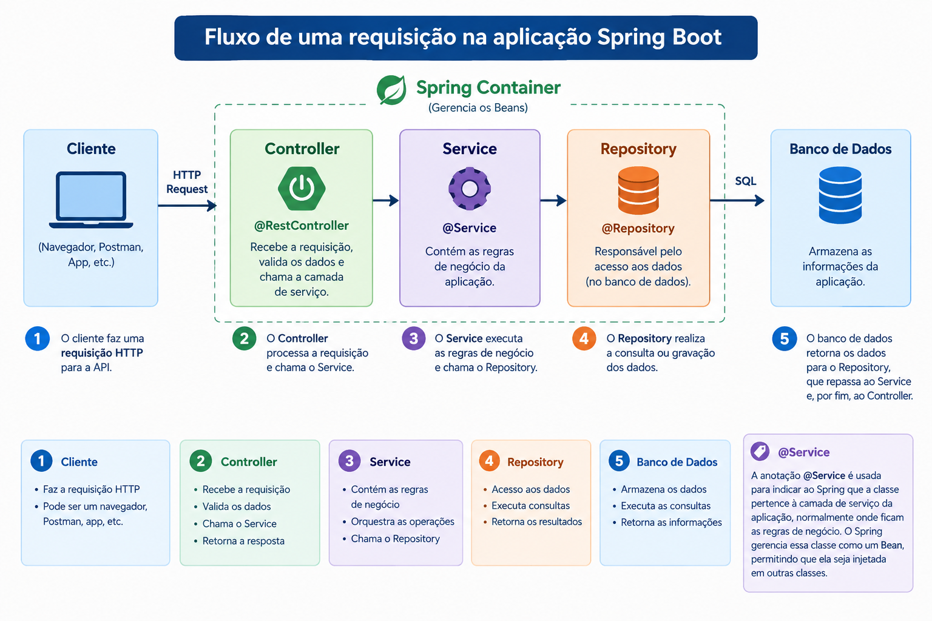
Anotação @Service
A anotação @Service é usada para indicar ao Spring que uma classe pertence à camada de serviço da aplicação, normalmente onde ficam as regras de negócio.

Slide 9
Interface UserDetailsService
A interface UserDetailsService define como o Spring Security deve buscar os dados de um usuário durante a autenticação. Ao implementar essa interface, a classe deve implementar o método loadUserByUsername(), responsável por:
  Receber o login informado pelo usuário.
  Buscar o usuário no banco de dados.
  Retornar os dados encontrados em um objeto do tipo UserDetails.
  Lançar a exceção UsernameNotFoundException caso o usuário não seja encontrado.
@Service
public class AutenticacaoService implements UserDetailsService {
}

Slide 10
Método loadUserByUsername()
O Método loadUserByUsername() é responsável por buscar no banco de dados o usuário que está tentando fazer login e entregar essas informações ao Spring Security.
@Override
public UserDetails loadUserByUsername(String username) throws UsernameNotFoundException {
//Busca no banco de dados o usuário pelo login
return repository.findByLogin(username);
}

Slide 11
Autenticação Stateless
Por padrão, em aplicações com autenticação por sessão, o servidor mantém o estado de autenticação do usuário entre as requisições (Stateful).
Na nossa API, utilizaremos o modelo Stateless, em que cada requisição deve conter as informações necessárias para autenticar o usuário.
  O Spring Security não cria nem utiliza uma sessão HTTP para manter a autenticação.
  Após o login, o cliente recebe um token JWT.
  O cliente envia esse token em cada requisição a uma rota protegida.
  A API valida o token antes de permitir o acesso.
A configuração STATELESS desabilita o uso da sessão para manter a autenticação. A geração e a validação do JWT serão implementadas separadamente.

Slide 12
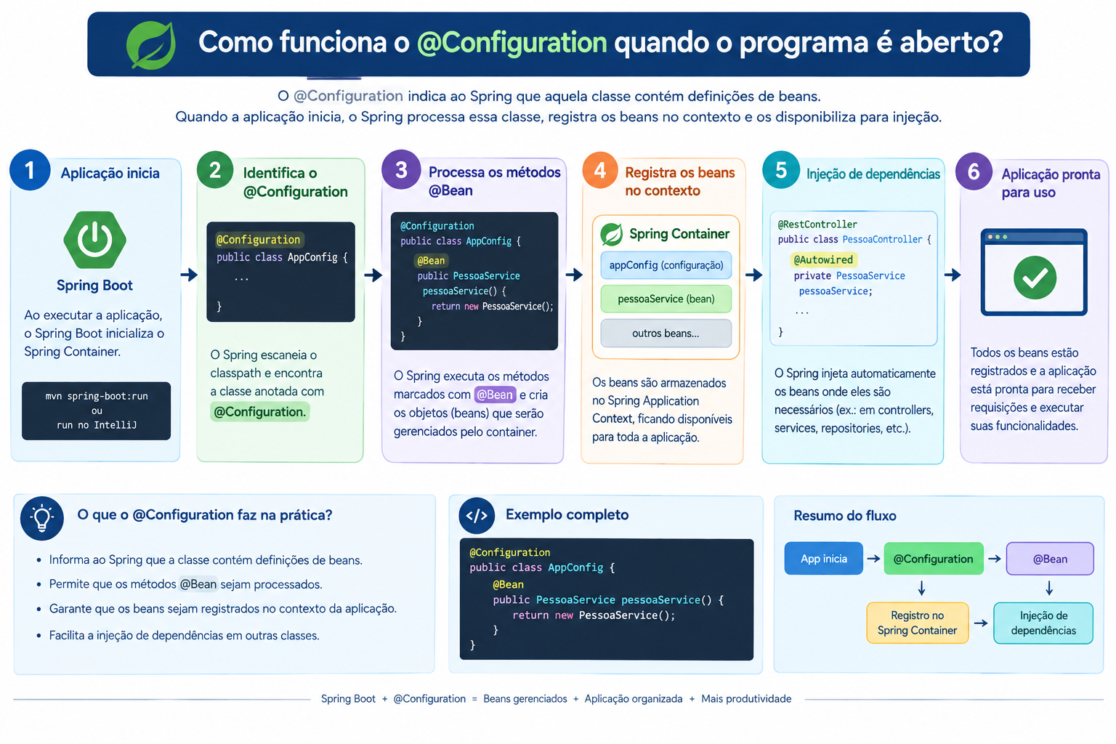
Anotação @Configuration
O @Configuration serve para informar ao Spring que uma determinada classe contém configurações da aplicação que devem ser carregadas e gerenciadas pelo framework.

Slide 13
Anotação @EnableWebSecurity
O @EnableWebSecurity serve para habilitar explicitamente o mecanismo de segurança web do Spring Security na aplicação, permitindo que o Spring Security passe a participar do processamento das requisições HTTP, permitindo controlar:
  🔐 Autenticação — quem é o usuário?
  🛡️ Autorização — o usuário pode acessar?
  👤 Usuários e permissões
  🔑 Login e senhas
  🚧 Proteção de endpoints
  🔄 Filtros de segurança
@Configuration
@EnableWebSecurity
public class SecutiryConfigurations {
}

Slide 14
@Configuration + @EnableWebSecurity
@Configuration: Informa que a classe contém configurações.
@EnableWebSecuritydiz: Informa que essas configurações estão relacionadas à segurança web do Spring Security, com o intuito de definir as regras de segurança da aplicação.
A configuração STATELESS define que a aplicação não manterá sessões HTTP para os usuários. Dessa forma, cada requisição deve trazer as informações necessárias para autenticação, como um token JWT.

Slide 15
Como definir como STATELLES
@Bean
public SecurityFilterChain securityFilterChain(HttpSecurity http){
return http.csrf(csrf -> csrf.disable()).
sessionManagement(session -> session
.sessionCreationPolicy(SessionCreationPolicy.STATELESS)
).build();
}

Slide 16

O que são cada um desses itens
O que significa cada item da configuração de segurança?
@Bean – Registra o objeto retornado pelo método para que seja gerenciado pelo Spring.
SecurityFilterChain – Representa a cadeia de filtros que aplica a segurança às requisições.
HttpSecurity – Permite configurar a segurança HTTP da aplicação.
csrf – Configura a proteção contra requisições forjadas. O método disable() desabilita essa proteção.
sessionManagement – Configura como o Spring Security gerencia as sessões.
sessionCreationPolicy – Define a política de criação e utilização de sessões HTTP.
SessionCreationPolicy.STATELESS – Determina que o Spring Security não crie nem utilize sessões para manter a autenticação.
build() – Finaliza a configuração e cria a cadeia de filtros de segurança.

Slide 17

Exemplo de Autenticação
1
2
HTTP Request
SQL Select
Login:
“login” : “teste@gmail.com”
“senha” : “1234”
teste@gmail.com
Senha:
1234
4
3
Devolver Token
JWT
Gerar Token
JWT

Slide 18
AuthenticationManager
O AuthenticationManager é responsável por coordenar a autenticação do usuário. Ele recebe as credenciais e encaminha a verificação para um provedor de autenticação. Quando chamamos authenticate(), neste fluxo com usuário e senha no banco:
  O AuthenticationManager encaminha as credenciais ao UsernamePasswordAuthenticationToken.
  O provedor utiliza o UserDetailsService para buscar o usuário pelo método loadUserByUsername().
  Utiliza o PasswordEncoder para verificar a senha.
  Se estiver tudo correto, retorna um objeto Authentication com o usuário autenticado e suas permissões.
  Se houver uma falha, como senha incorreta, lança uma exceção de autenticação.

Slide 19
Disponibilizando o AuthenticationManager
Para utilizar o gerenciador de autenticação no controller, precisamos disponibilizá-lo como um objeto gerenciado pelo Spring.
O método utiliza a AuthenticationConfiguration para obter o AuthenticationManager configurado. A anotação @Bean registra esse objeto, permitindo sua injeção no controller com @Autowired.
Quando o controller chama authenticate(), o gerenciador coordena a verificação das credenciais, utilizando um provedor que busca o usuário pelo UserDetailsService e verifica a senha com o PasswordEncoder.
@Bean
public AuthenticationManager authenticationManager(AuthenticationConfiguration configuration) throws Exception{
return configuration.getAuthenticationManager();
}

Slide 20
Preparando as credenciais para autenticação
A classe UsernamePasswordAuthenticationToken reúne o login e a senha recebidos em um único objeto, no formato esperado pelo Spring Security.
var token = new UsernamePasswordAuthenticationToken(
dadosAutenticacao.login(),
dadosAutenticacao.senha()
);
Esse objeto será enviado ao método authenticate(), que solicitará a verificação das credenciais.
Esse “token” não é um JWT e sua criação não significa que o usuário já foi autenticado.

Slide 21
Verificando as credenciais do usuário
O método manager.authenticate(token) solicita ao Spring Security a autenticação usando o login e a senha armazenados no objeto token.
var authenticaon = manager.authenticate(token);
manager – Gerenciador que coordena a autenticação.
authenticate(token) – Encaminha as credenciais para verificação. Nesse fluxo, o provedor busca o usuário pelo UserDetailsService e verifica a senha com o PasswordEncoder.
autenticacao – Armazena o resultado bem-sucedido, contendo o usuário autenticado e suas permissões.

Slide 22
Proteção de senhas no banco de dados
As senhas não devem ser salvas diretamente no banco de dados, pois um vazamento poderia expor as credenciais dos usuários.
O BCrypt protege as senhas transformando-as em um hash, um valor que não pode ser descriptografado para recuperar a senha original. Durante o login, o sistema verifica se a senha informada corresponde ao hash armazenado. Isso dificulta a descoberta das senhas caso o banco seja comprometido.
$2a$12$L77O4AU7B8ZFN8bFfvE7BeAXsV5FeLcmLwwagCAVXlouHehOWcz8C
1234

